Slide 1
Биография А.С. Пушкина

Slide 2
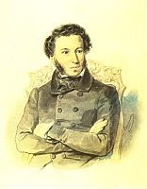

Биография поэта.
Александр Сергеевич Пушкин
(06.06.1799 - 10.02.1837)
Величайший русский поэт и писатель, родоначальник новой русской литературы, создатель русского литературного языка. Окончил Царскосельский (Александровский) лицей (1817). Был близок к декабристам. В 1820 году под видом служебного перемещения был сослан на юг (Екатеринослав, Кавказ, Крым, Кишинев, Одесса). В 1824 году уволен со службы и выслан в село Михайловское под полицейский надзор до 1826 года. Скончался от раны, полученной на дуэли.

Slide 3
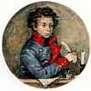
Пушкин лицеист.
Дядя Пушкина, известный поэт Пушкин, как раз ехал в Петербург. Он обратился к своему знакомому А.И. Тургеневу, чтоб тот пристроил племянника в Царскосельский Лицей.
Лицей был не обычной школой, а чем-то особенным. Никто, правда, не знал, чем именно, но все понимали, что Лицей - это не гимназия какая-нибудь. В Лицее Пушкин подружился с Антоном Дельвигом, Иваном Пущиным и другими лицеистами. Вместе они шалили, сочиняли стихи и пили пунш. Пушкина в Лицее дразнили Французом, хотя он был русско-африканского происхождения.
В это время случилась Отечественная война 1812 года. Наполеон вторгся в Россию, сжег Москву и вынужден был бежать. В 1815 году Отечественная война 1812 года закончилась. А вскоре Пушкин вышел из Лицея, окончив курс учебы. К этому времени он был уже известным поэтом. Его даже благословил поэт Державин, услыхавши стихотворение "Воспоминания в Царском Селе". Державин был уже старенький, но что к чему - понимал.

Slide 4
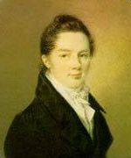
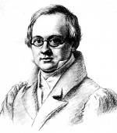
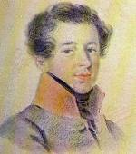
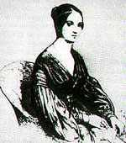
Лицейские друзья.
И.И. Пущин
Ф.Верне. 1817г.
А.М. Горчаков
Неизв. худ. 1810-е г.
А.П. Дельвиг
В.П. Лангер. 1830г
Анна Петровна Керн
1800-1879г.

Slide 5

Герб Пушкиных.
Щит разделен горизонталью на две части, из коих в верхней в горностаевом поле на Пурпурной подушке с золочеными кистями положена Княжеская Шапка. В нижней части в правом голубом поле изображена в серебряных латах правая Рука с мечем, вверх подъятым; в левом золотом поле голубой Орел с распростертыми Крыльями, имеющий в когтях Меч и Державу голубого цвета. Щит увенчан обыкновенным Дворянским Шлемом с дворянской на нем Короною и тремя Страусовыми перьями.

Slide 6
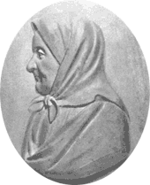
Моя дорогая няня!
Няня Пушкина, Арина Родионовна Яковлева, родилась 10 (21) апреля 1758 года в деревне Суйда (ныне - село Воскресенское), а точнее - в полуверсте от Суйды, в деревне Лампово Копорского уезда Петербургской губернии. Мать ее, Лукерья Кириллова, и отец, Родион Яковлев, были крепостными, имели семерых детей. Арина было ее домашнее имя, а подлинное - Ирина или Иринья. Как крепостная крестьянка няня фамилии не имела. В документах (ревизские сказки, метрические церковные книги и т.д.) она названа по отцу - Родионовой, а в быту - Родионовной. Родионовной ее именовали уже под старость, как это делается иногда в деревнях. Сам Пушкин ни единого раза не назвал ее по имени, а в письмах писал "няня".

Slide 7
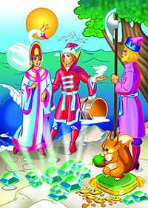
Удивительная вещь.
В 1824-1826 годах Арина Родионовна вместе с Пушкиным прожила в Михайловском, разделив с поэтом его изгнание. В ту пору Пушкин особенно сблизился с няней, с удовольствием слушал ее сказки, записывал с ее слов народные песни. Сюжеты и мотивы услышанного он использовал в творчестве. По признанию поэта, Арина Родионовна была "оригиналом няни Татьяны" из "Евгения Онегина", няни Дубровского. Принято считать, что Арина является прототипом также мамки Ксении в "Борисе Годунове", княгининой мамки ("Русалка"), женских образов романа "Арап Петра Великого". В ноябре 1824 года Пушкин пишет брату: "Знаешь ли мои занятия? до обеда пишу записки, обедаю поздно; после обеда езжу верхом, вечером слушаю сказки - и вознаграждаю тем недостатки проклятого своего воспитания. Что за прелесть эти сказки! Каждая есть поэма!". Известно, что со слов няни Пушкин записал семь сказок, десять песен и несколько народных выражений, хотя слышал от нее, конечно, больше. Поговорки, пословицы, присказки не сходили у нее с языка. Няня знала очень много сказок и передавала их как-то особенно. Именно от нее услышал Пушкин впервые и про избушку на курьих ножках, и сказку о мертвой царевне и семи богатырях

Slide 8
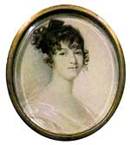
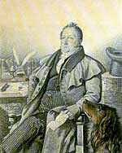
Семья Александра Пушкина.
Мать, Надежда Осиповна Пушкина (1775-1836г.)
Урожденная Ганнибал, в 1796г. вышла замуж за С.Л. Пушкина, в 1814г. вместе с детьми, Ольгой и Львом, переезжает из Москвы в Петербург, постоянно навещает сына Александра в Лицее. Принимает участие в судьбе ссыльного поэта, с одобрения В.А. Жуковского и Н.М. Карамзина, но без ведома сына.
Отец, Сергей Львович Пушкин (1770-1838г.)
В 1796г. капитан-поручик лейб-гвардейского Егерского полка, с 1800г. - в Комиссариатском штате в Москве, в 1811г. - военный советник, в 1824г. - начальник Комиссариатской комиссии резервной армии в Варшаве, с 1817г. в отставке, статский советник. Сергей Львович был тесно связан с литературными кругами, знаком с Д.И. Фонвизиным, К.Н. Батюшковым, П.А. Вяземским, В.А. Жуковским, Н.М. Карамзиным и многими другими литераторами. Пушкин-отец писал стихи и даже целые поэмы, оставил краткие воспоминания о сыне

Slide 9
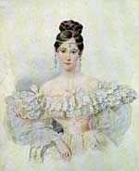
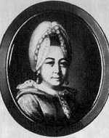
Жена, Наталья Николаевна Пушкина (1812-1863г.)
Урожденная Гончарова, вышла замуж за А.С. Пушкина в 1831г. Между супругами с самого начала сложились сердечные и дружеские отношения. К концу 1831г. Наталья Николаевна знакомится с Дантесом. При всей сдержанности в ее поведении с Дантесом, в светских кругах стала распространяться сплетня о ее, якобы, неверности мужу. Это послужило поводом к дуэли и смерти поэта.
Бабушка, Мария Алексеевна Ганнибал (1745-1818г.)
Урожденная Пушкина, мать Н.О. Пушкиной. По словам П.И. Бартенева, "...любила вспоминать старину, и от нее А.С. Пушкин наслышался семейных преданий, коими так дорожил впоследствии".

Slide 10
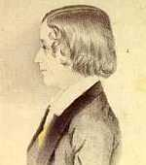
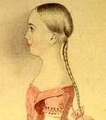
Дети.
Старший сын, Александр Александрович Пушкин
(1833-1914г.)
Воспитанник 2-ой Петербургской гимназии и Пажеского корпуса. Награжден золотым Георгиевским оружием с надписью "За храбрость" и орденом Святого Владимира IV степени с мечами и бантом. За 35 лет военной службы стал кавалером многих русских и трех иностранных орденов. В 1890г. А.А. Пушкин "за отличие по службе" был произведен в генерал-лейтенанты.
Старшая дочь, Мария Александровна Пушкина
(1832-1919г.)
Получила домашнее образование. С 1852г. - фрейлина. С 1860г. замужем за генерал-майором Л.Н.Гартунгом. Л.Н. Толстой, знавший ее, отразил некоторые черты ее внешнего облика в Анне Карениной.

Slide 11
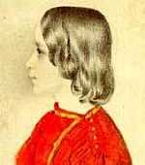
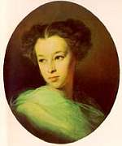
Младший сын, Григорий Александрович Пушкин
(1835-1913г.)
Воспитанник Пажеского корпуса. Корнет, ротмистр лейб-гвардейского Конного полка, переведен в министерство внутренних дел, где дослужился до старшего советника. С 1866 по 1899 годы жил в селе Михайловском.
Младшая дочь, Наталья Александровна Пушкина
(1836-1913г.)
Получила домашнее образование. Вышла замуж за М.Л. Дубельта. Во втором браке - Меренберг. Современники называли ее "прекрасной дочерью прекрасной матери". В 1876г. Наталья Александровна предоставила И.С. Тургеневу для публикации письма отца к ее матери. Это вызвало недовольство ее братьев.

Slide 12
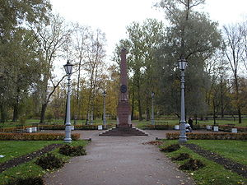
Памятный обелиск на месте дуэли Пушкина.

